Slide 1

专题五 有机化学基础
第1讲 有机化合物的结构与性质

Slide 2

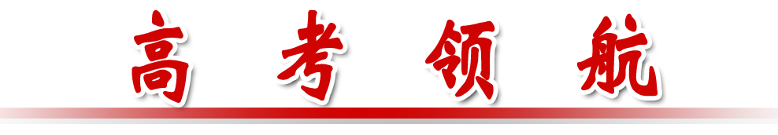

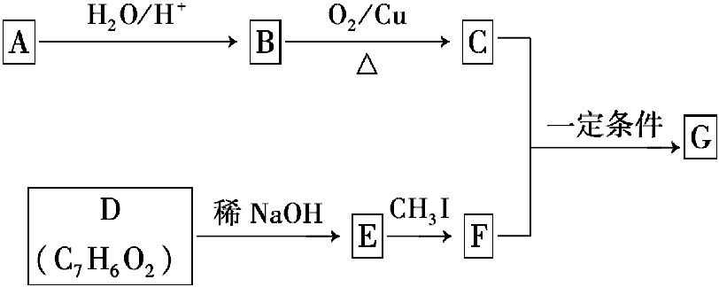
【高考这样考】
(2013·新课标全国卷Ⅰ·T38)查尔酮类化合物G是黄酮类药物的主要合成中间体，其中一种合成路线如下：

Slide 3
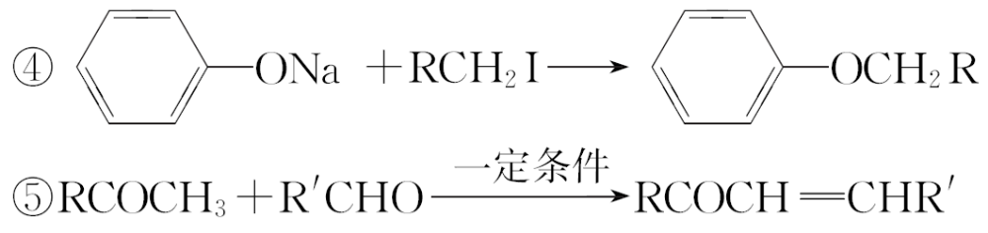
已知以下信息：
①芳香烃A的相对分子质量在100～110之间，1 mol A充分燃烧可生成72 g水。
②C不能发生银镜反应。
③D能发生银镜反应、可溶于饱和Na₂CO₃溶液、核磁共振氢谱显示其有4种氢。

Slide 4
回答下列问题：
(1)A的化学名称为________________________。
(2)由B生成C的化学方程式为___________________。
(3)E的分子式为______________；由E生成F的反应类型为_________
_____________。
(4)G的结构简式为____________________。

Slide 5
(5)D的芳香同分异构体H既能发生银镜反应，又能发生水解反应，H在酸催化下发生水解反应的化学方程式为___________________。
(6)F的同分异构体中，既能发生银镜反应，又能与FeCl₃溶液发生显色反应的共有____________种，其中¹H核磁共振谱图为5组峰，且峰面积比为2∶2∶2∶1∶1的为______________________(写结构简式)。

Slide 6
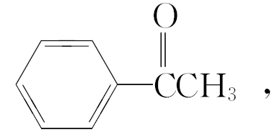
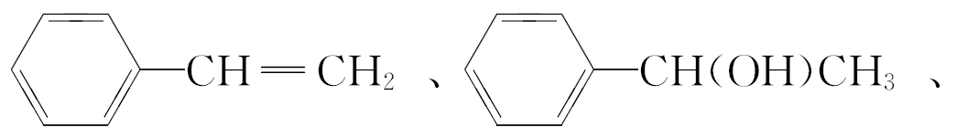
【解析】(1)72÷18=4，可知一个A分子中有8个氢原子，(110-8) ÷
12=8余6，所以一个A中有8个碳原子，所以A的分子式为C₈H₈，有
(18-8)÷2=5个不饱和度，所以A结构中含有一个碳碳双键，所以A的
名称为苯乙烯；
(2)～(4)A→B为加成反应，B为醇，B→C为醇的催化氧化，C不能发
生银镜反应，则C为酮，B为仲醇，A、B、C的结构简式分别为、
由B生成C的化学

Slide 7
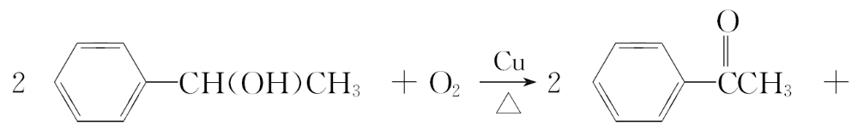
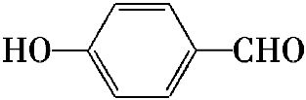
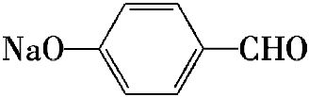
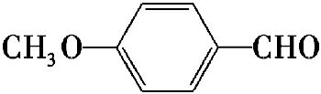
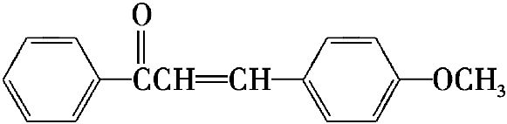
方程式为
+2H₂O，D(C₇H₆O₂)能发生银镜反应、可溶于饱和Na₂CO₃溶液、¹H核磁共
振谱图显示其有4种氢(苯环上对二取代，或苯环上一取代)，结合信
息④和反应条件，可推知D的结构简式为 ，E的结构简
式为 ，E的分子式为C₇H₅O₂Na，结合信息④推断F的结
构简式为 ，E到F的反应为取代反应，根据信息⑤可知G的
结构简式为 ；

Slide 8
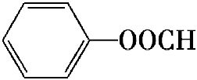
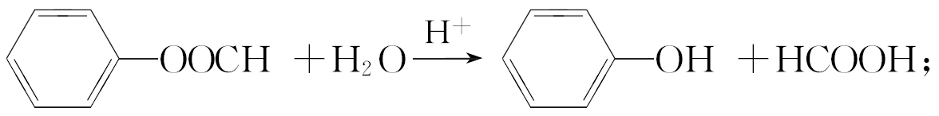
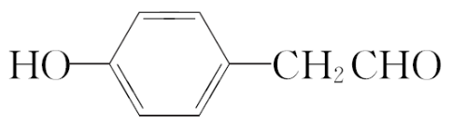
(5)D的芳香同分异构体H既能发生银镜反应，又能发生水解反应，说
明H是酯，即甲酸苯酚酯，结构简式为 ，H在酸催化下发生
水解反应的化学方程式为
(6)F的同分异构体中，既能发生银镜反应，又能与FeCl₃溶液发生显
色反应，则其结构中有醛基和酚羟基。分两种情况：苯环上有
—CH₂CHO和—OH，有邻位、间位和对位3种情况，苯环上有—CH₃、
—CHO和—OH，有10种情况，共13种。其中核磁共振氢谱为5组峰，
且峰面积比为2∶2∶2∶1∶1的结构简式为 。

Slide 9
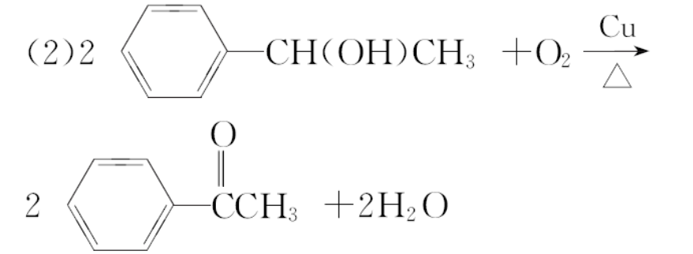
答案：(1)苯乙烯
(3)C₇H₅O₂Na 取代反应

Slide 10
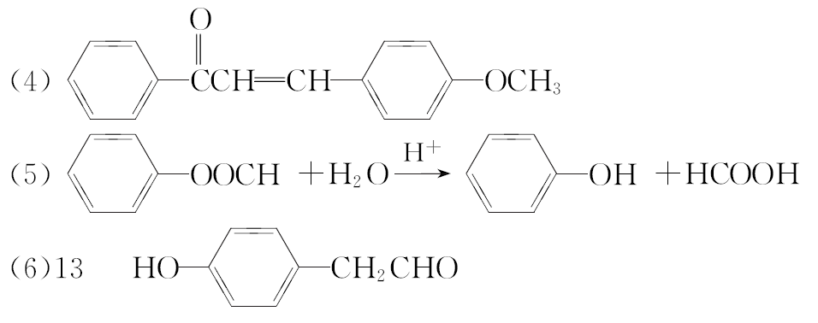

Slide 11
【考纲要求】
1.了解有机物分子中的官能团，能正确地表示它们的结构。
2.了解同分异构现象，能判断简单有机化合物的同分异构体(不包括手性异构体)。
3.能根据命名规则给简单的有机化合物命名。
4.以烷、烯、炔和芳香烃的代表物为例，比较它们在组成、结构、性质上的差异。

Slide 12
5.了解天然气、石油液化气和汽油的主要成分及其应用。
6.了解卤代烃、醇、酚、醛、羧酸、酯的典型代表物的组成和结构特点以及它们的相互联系。
7.了解加成反应、取代反应和消去反应。
8.了解糖类、氨基酸和蛋白质的组成、结构特点和化学性质。了解氨基酸与人体健康的关系。

Slide 13
【考查特点】
有机物的结构与性质主要在有机合成与推断题中以主观题的形式命题进行考查：
(1)考查“组成”：有机物化学式的确定。
(2)考查“结构”：常见官能团的识别和名称；同分异构体种类的判断和书写。

Slide 14
(3)考查“性质”：官能团的性质及重要反应，与H₂、Br₂、KMnO₄、NaOH、Na₂CO₃、NaHCO₃等的定性反应与定量关系等。
(4)考查“反应类型”：重要的反应类型的判断。
(5)考查“反应方程式”：根据信息按照要求，结合所学，写出合成路线中涉及的化学方程式。

Slide 15
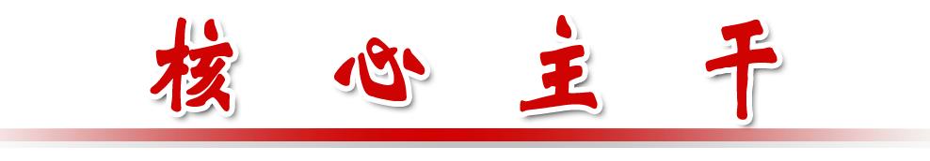
1.记住几种常见的异构体数：
(1)凡只含一个碳原子的分子均无同分异构体；
(2)丁烷、丁炔、丙基、丙醇有__种；
(3)戊烷、戊炔有__种；
(4)丁基、丁烯(包括顺反异构)、C₈H₁₀(芳香烃)有4种；
2
3

Slide 16
5
(5)己烷、C₇H₈O(含苯环)有__种；
(6)C₈H₈O₂的芳香酯有__种；
(7)戊基、C₉H₁₂(芳香烃)有__种。
6
8

Slide 17
2.常考的几种官能团与其性质：
(1)卤代烃。
官能团为____________，主要性质有
①与NaOH水溶液共热发生_____反应生成___；
②与NaOH醇溶液共热发生_____反应生成___。
卤原子(—X)
取代
醇
消去
烯

Slide 18
(2)醇。
官能团为醇羟基(—OH)，主要性质有
①跟活泼金属反应产生H₂；
②跟卤化氢或浓氢卤酸反应生成卤代烃；
③在浓硫酸加热条件下发生_____反应生成_____；
④催化氧化为_______；
⑤酯化反应：一般断_____键，与羧酸及无机含氧酸反应生成酯。
消去
烯烃
醛或酮
O—H

Slide 19
(3)酚。
官能团为酚羟基(—OH)，主要性质有
①弱酸性；
②与浓溴水发生_________生成_____；
③遇_____显紫色；
④易被氧化。
取代反应
沉淀
FeCl₃

Slide 20
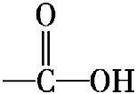
(4)醛。
官能团为_____________，主要性质有
①与H₂加成为醇；
②被氧化剂(O₂、_____溶液、_____________悬浊液、酸性高锰酸钾
溶液等)氧化为羧酸。
醛基( )
银氨
新制氢氧化铜

Slide 21
(5)羧酸。
官能团为______________，主要性质有
①具有酸的通性；
②酯化反应时一般断裂羧基中的_____单键，不能与H₂加成；
③能与含—NH₂的物质缩去水生成酰胺(肽键)。
羧基( )
碳氧

Slide 22
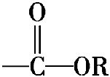
(6)酯。
官能团为酯基( )，主要性质有
①发生_____反应生成羧酸和醇；
②也可发生醇解反应生成新酯和新醇。
水解

Slide 23
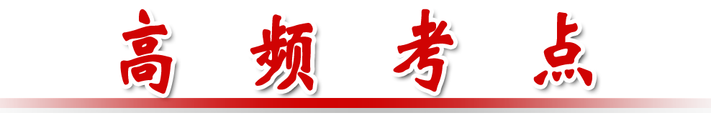
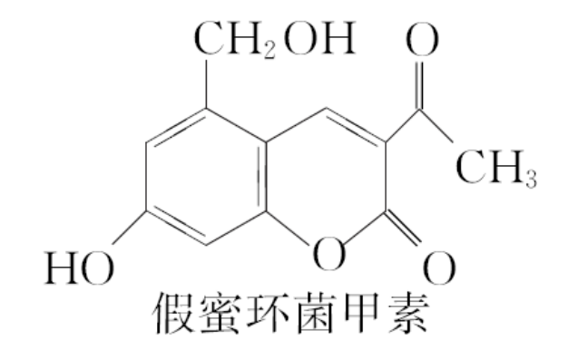
考点一 有机物的组成、结构和性质
【典例1】(2015·北京顺义区模拟)假蜜环菌甲素可作为药物用于治疗急性胆道感染病毒性肝炎等疾病，其结构简式如图。下列对假蜜环菌甲素的性质叙述正确的是( )

Slide 24
A.假蜜环菌甲素可以发生消去反应
B.1 mol假蜜环菌甲素可与6 mol H₂发生加成反应
C.假蜜环菌甲素可与NaOH溶液在加热条件下发生水解反应
D.假蜜环菌甲素既能与Na反应生成H₂，又能与NaHCO₃反应生成CO₂

Slide 25

【破题关键】
(1)羟基(—OH)连接在苯环和烃基上具有不同的性质。
(2)醇的消去反应要求β-碳上必须有氢原子。
(3)酚羟基具有一定的弱酸性，但是其酸性弱于碳酸，强于 。

Slide 26
【解析】选C。酚羟基不能发生消去反应，醇羟基邻位没有氢原子，也不能发生消去反应，故A错误；苯环、碳碳双键及羰基均与氢气发生加成反应，则1 mol假蜜环菌甲素在催化剂作用下最多能与5 mol H₂发生加成反应，—COOC—(酯基)不能发生加成反应，故B错误；含有酯基，在碱性条件下可发生水解反应，故C正确；羟基可与钠反应生成氢气，但酚羟基酸性比碳酸弱，与NaHCO₃不反应，故D错误。

Slide 27
【互动探究】
(1)1 mol假蜜环菌甲素最多能与多少摩尔NaOH反应？又能消耗多少摩尔Na₂CO₃？
提示：由于假蜜环菌甲素含有酚羟基和酯基，且酯基水解后生成羧基和酚羟基，因此1 mol假蜜环菌甲素能消耗3 mol NaOH；由于酯基在Na₂CO₃的作用下不能水解，因此1 mol假蜜环菌甲素能消耗1 mol Na₂CO₃。

Slide 28
(2)假蜜环菌甲素能否使溴水、酸性KMnO₄溶液褪色？
提示：由于假蜜环菌甲素含有碳碳双键和酚羟基，因此能与溴发生取代反应和加成反应，故能使溴水褪色；同样也能使酸性KMnO₄溶液褪色。

Slide 29

【方法归纳】常见官能团的特征反应
(1)能使溴水褪色的有机物通常含有 、—C≡C—或—CHO。
(2)能使酸性高锰酸钾溶液褪色的有机物通常含有 、—C≡C—、
—CHO或苯的同系物。
(3)能发生加成反应的有机物通常含有 、—C≡C—、—CHO或
苯环，其中—CHO和苯环一般只能与H₂发生加成反应。

Slide 30
(4)能发生银镜反应或能与新制Cu(OH)₂悬浊液反应的有机物必含有
—CHO。
(5)能与钠反应放出H₂的有机物必含有—OH或—COOH。
(6)能与Na₂CO₃或NaHCO₃溶液反应放出CO₂或使石蕊溶液变红的有机物必含有—COOH。
(7)能发生消去反应的有机物为醇或卤代烃等。

Slide 31
(8)能发生水解反应的有机物为卤代烃、酯(油脂)、糖或蛋白质等。
(9)遇FeCl₃溶液显紫色的有机物必含有酚羟基。
(10)能发生连续氧化的有机物是伯醇或烯烃。

Slide 32
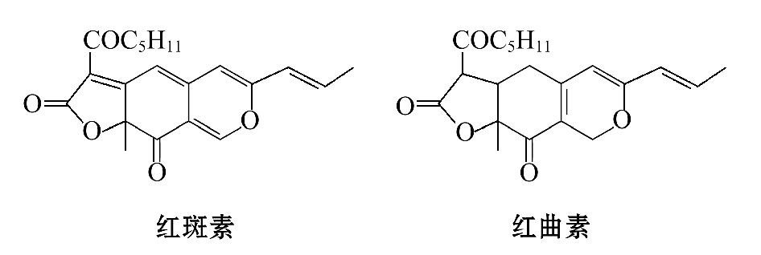
【题组过关】
1.(2015·宁波三模)着色剂为使食品着色的物质，可增加对食品的嗜好及刺激食欲。红斑素、红曲素是糖果、雪糕等食品的着色剂的主要成分，结构如图所示。下列说法正确的是( )

Slide 33
A.红斑素和红曲素互为同分异构体
B.一定条件下红斑素和红曲素都能发生加聚和缩聚反应
C.红斑素中含有醚键、羰基、酯键这三种含氧官能团
D.1 mol红曲素最多能与6 mol H₂发生加成反应

Slide 34
【解析】选C。红斑素含有5个碳碳双键，而红曲素含有3个碳碳双键，其他结构相同，因此含有的氢原子数不同，所以它们的分子式不同，一定不是同分异构体，故A错误；红斑素和红曲素均含双键，可发生加聚反应，而不含—OH、—COOH，不能发生缩聚反应，故B错误；红斑素中含有醚键、羰基、酯键这三种含氧官能团，故C正确；
1 mol红曲素中含有3 mol碳碳双键和2 mol羰基，最多能与5 mol H₂发生加成反应，故D错误。

Slide 35
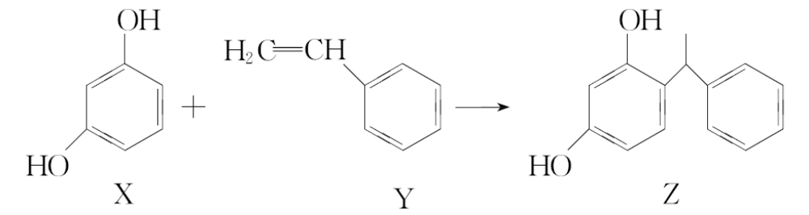
2.(2015·重庆高考)某化妆品的组分Z具有美白功效，原从杨树中提取，现可用如下反应制备：

Slide 36
下列叙述错误的是( )
A.X、Y和Z均能使溴水褪色
B.X和Z均能与NaHCO₃溶液反应放出CO₂
C.Y既能发生取代反应，也能发生加成反应
D.Y可作加聚反应单体，X可作缩聚反应单体

Slide 37
【解析】选B。A项，X和Z中都有酚羟基，都能与溴水发生取代反应，Y中含有碳碳双键，能与溴水发生加成反应，三者均能使溴水褪色；B项，酚羟基的酸性比碳酸弱，不能与NaHCO₃溶液反应放出CO₂；C项，Y中苯环能发生取代反应，碳碳双键能发生加成反应；D项，Y中有碳碳双键可以发生加聚反应，X中有酚羟基，能发生类似酚醛树脂的缩聚反应。

Slide 38
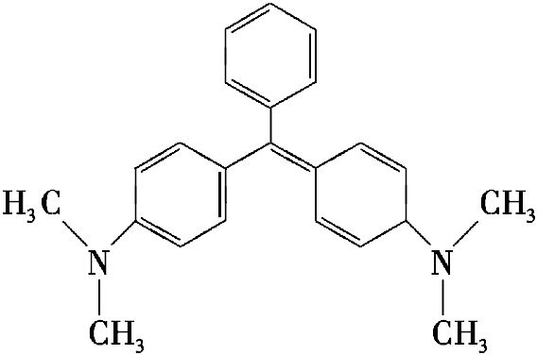
3.(2015·蚌埠二模)孔雀石绿是化工产品，具有较高毒性，高残留，容易致癌、致畸，其结构简式如图所示。下列关于孔雀石绿的说法正确的是( )

Slide 39
A.孔雀石绿的分子式为C₂₃H₂₅N₂
B.1 mol孔雀石绿在一定条件下最多可与6 mol H₂发生加成反应
C.孔雀石绿属于芳香烃
D.孔雀石绿苯环上的一氯取代物有5种

Slide 40
【解析】选D。A项，分子式应为C₂₃H₂₆N₂；B项，1 mol孔雀石绿在一定条件下最多可与9 mol H₂发生加成反应；C项，在该物质中除C、H外，还有氮元素，不属于芳香烃；D项，上面苯环的一氯取代物有3种，左边苯环的一氯取代物有2种，应特别注意右边不是苯环。

Slide 41
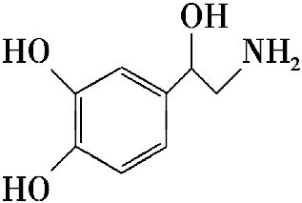
【加固训练】1.(2014·江苏高考改编)去甲肾上腺素可以调控动物机体的植物性神经功能，其结构简式如图所示。
下列说法正确的是( )
A.每个去甲肾上腺素分子中含有3个酚羟基
B.去甲肾上腺素分子中所有碳原子一定在同一个平面内
C.1 mol去甲肾上腺素最多能与2 mol Br₂发生取代反应
D.去甲肾上腺素既能与盐酸反应，又能与氢氧化钠溶液反应

Slide 42
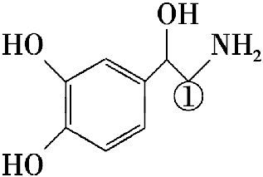
【解析】选D。分子中含有两个酚羟基和一个醇羟基，A错误；去甲肾
上腺素分子中苯环的6个碳原子和醇羟基所在的碳原子一定在同一个
平面内，而分子 中标号为①的碳原子可以不在这
个平面上，B错误；酚羟基的邻、对位可以与Br₂发生取代反应，苯环
上共有3个位置可以，C错误；氨基(—NH₂)显碱性，可以与盐酸反
应，酚羟基可以与NaOH溶液反应，D正确。

Slide 43
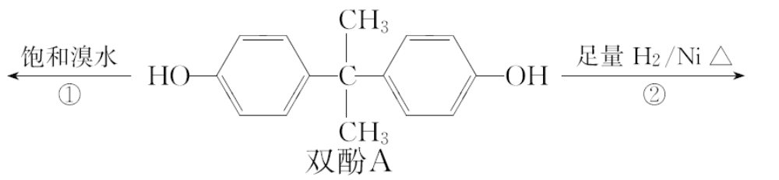
2.(2015·天津红桥区二模)双酚A作为食品、饮料包装和奶瓶等塑料制品的添加剂，能导致人体内分泌失调，对儿童的健康危害更大。下列有关双酚A的叙述不正确的是( )

Slide 44
A.双酚A的分子式是C₁₅H₁₆O₂
B.反应①中，1 mol双酚A最多消耗2 mol Br₂
C.双酚A的核磁共振氢谱显示氢原子数之比是1∶2∶2∶3
D.反应②的产物中只有一种官能团

Slide 45
【解析】选B。双酚A的分子式是C₁₅H₁₆O₂，A正确；与Br₂反应时，羟基邻位上的氢原子被取代，1 mol双酚A最多消耗4 mol Br₂，B错误；结构中共有四种类型氢原子，其中羟基氢原子2个，苯环上羟基邻位氢原子4个，间位氢原子4个，甲基氢原子6个，因此核磁共振氢谱应该显示氢原子数之比为2∶4∶4∶6=1∶2∶2∶3，C正确；与足量氢气发生加成反应后结构中只有羟基一种官能团，D正确。

Slide 46
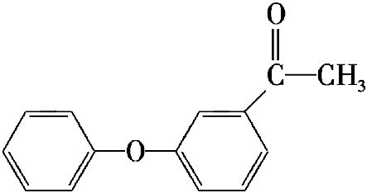
考点二 同分异构体的判断和数目
【典例2】(1)[2014·江苏高考·17(4)]
B( )的一种同分异构体满足下列条件：
Ⅰ.能发生银镜反应，其水解产物之一能与FeCl₃溶液发生显色反应。
Ⅱ.分子中有6种不同化学环境的氢，且分子中含有两个苯环。
写出该同分异构体的结构简式：______________________。

Slide 47
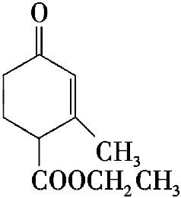
(2)[2014·安徽高考·26(4)]TMOB是 的同分异构体，具有下列结构特征：
①核磁共振氢谱除苯环吸收峰外仅有1个吸收峰；
②存在甲氧基(CH₃O—)。
TMOB的结构简式是________________。

Slide 48
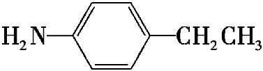
(3)[2014·新课标全国卷Ⅰ·38(4)]
F( )的同分异构体中含有苯环的还有________种(不考虑立体异构)。其中核磁共振氢谱为4组峰，且面积比为6∶2∶2∶1的是________(写出其中一种的结构简式)。

Slide 49
【破题关键】
(1)水解产物能与FeCl₃溶液发生显色反应，则说明原物质具有酚羟基生成的酯基；能发生银镜反应，则说明原物质具有醛基或是由甲酸生成的酯。
(2)核磁共振氢谱除苯环吸收峰外仅有1个吸收峰说明该物质除苯环上氢原子外的氢原子只有一种化学环境。
(3)核磁共振氢谱中的吸收峰面积之比为该物质中不同化学环境的氢原子的个数之比。

Slide 50
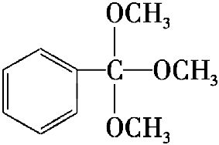
【解析】(1)能发生银镜反应，且能水解，产物还能与FeCl₃发生显色
反应，则分子结构中应含有甲酸形成的酚酯，另外分子中还存在两个
苯环以及一个甲基，分子中存在6种不同化学环境的氢原子，所以两
个苯环应直接相连。
(2) 的分子式为C₁₀H₁₄O₃，不饱和度为4，根据题意该同分异
构体含苯环、—OCH₃，除苯环外只有一种氢，则有对称结构，为
。

Slide 51
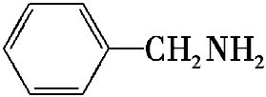
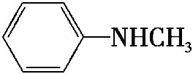
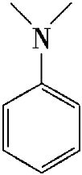
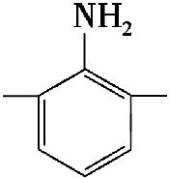
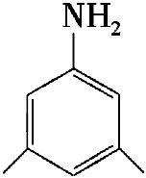
(3)F的同分异构体中，乙苯在支链和苯环上放氨基共有5种同分异构
体， 在支链和苯环上放甲基共有5种，重复1种，
在支链和苯环上放甲基共有5种，苯环上放两个甲基、一个氨基共有6
种，总共20种，除去F共有19种。符合题中条件的有 或
或 。

Slide 52
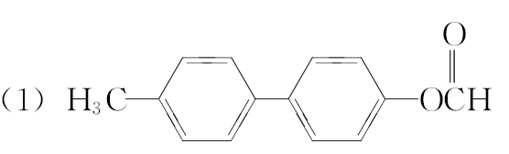
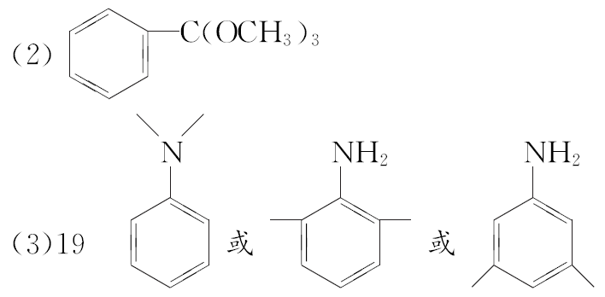
答案：

Slide 53
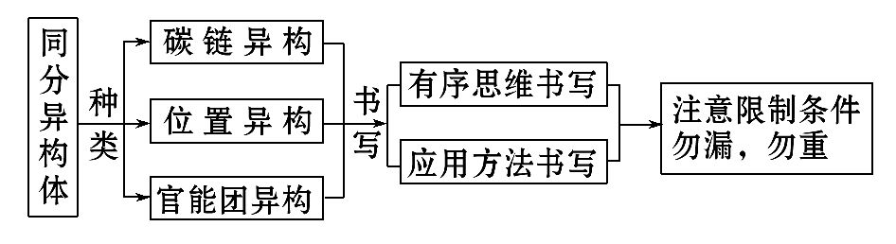
【思维建模】
1.同分异构体的书写思路：

Slide 54
2.常用的同分异构体的推断方法：
(1)由烃基的异构体数推断。
判断只有一种官能团的有机物的同分异构体的种数时，根据烃基的异构体数判断较为快捷。如判断丁醇的同分异构体时，根据组成丁醇可写成C₄H₉—OH，由于丁基有4种结构，故丁醇有4种同分异构体。

Slide 55
(2)由等效氢原子推断。
碳链上有几种不同的氢原子，其一元取代物就有几种同分异构体。一般判断原则：①同一种碳原子上的氢原子是等效的；②同一碳原子所连甲基上的氢原子是等效的；③处于镜面对称位置上的氢原子是等效的。

Slide 56
(3)用替换法推断。
如一个碳碳双键可以用环替换；碳氧双键可以用碳碳双键替换并将氧原子移到他处；又如碳碳三键相当于两个碳碳双键，也相当于两个环。不同原子间也可以替换，如二氯苯C₆H₄Cl₂有3种同分异构体，四氯苯C₆H₂Cl₄也有3种同分异构体。
(4)用定一移一法推断。
对于二元取代物同分异构体的判断，可固定一个取代基的位置，再改变另一个取代基的位置以确定同分异构体的数目。

Slide 57
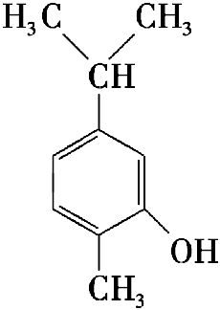
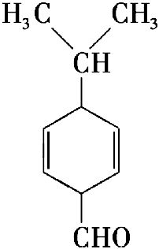
【题组过关】
1.(2014·天津高考)对下图两种化合物的结构或性质描述正确的是
( )
A.不是同分异构体
B.分子中共平面的碳原子数相同
C.均能与溴水反应
D.可用红外光谱区分，但不能用¹H核磁共振谱区分

Slide 58
【解析】选C。A项，二者分子式相同而结构不同，所以是同分异构体，A错；B项，第一种物质含有苯环，8个碳原子共面，第二种物质含有2个碳碳双键，6个碳原子共面，错误；C项，第一种物质含有酚羟基，可以和溴水发生取代反应，第二种物质含有碳碳双键，可以和溴水发生加成反应，正确；D项，两种有机物氢原子位置不同，可以用¹H核磁共振谱加以区别，错误。

Slide 59
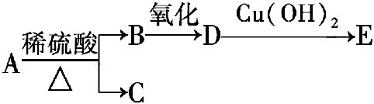
2.(2015·齐齐哈尔二模)分子式为C₉H₁₈O₂的有机物A有下列转化关系：
其中B、C的相对分子质量相等，则A的可能结构有( )
A.8种 B.10种 C.16种 D.6种

Slide 60
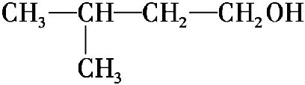
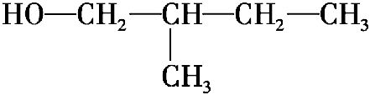
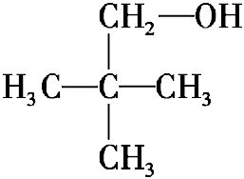
【解析】选A。B的分子式为C₅H₁₂O，C的分子式为C₄H₈O₂，符合条件的
B有CH₃—CH₂—CH₂—CH₂—CH₂OH， ， ，
共4种，而符合羧酸C的结构有两种，所以A的同分异构
体共有8种。

Slide 61
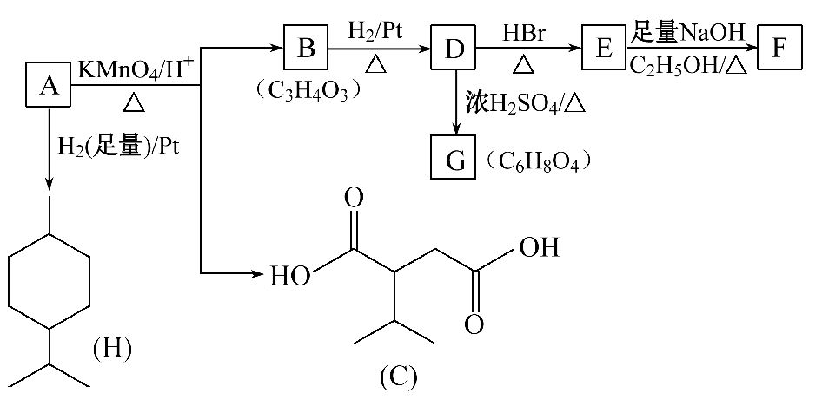
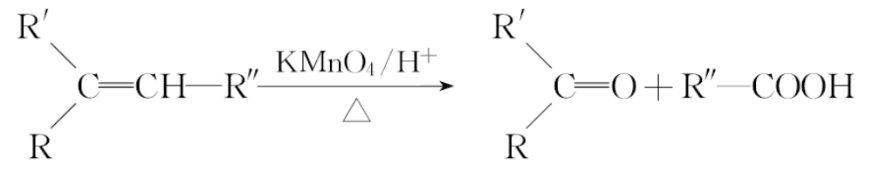
3.(2014·天津高考节选)从薄荷油中得到一种烃A(C₁₀H₁₆)，叫α-非兰烃，与A相关反应如下：
已知：

Slide 62
(1)B所含官能团的名称为____________。
(2)含两个—COOCH₃基团的C的同分异构体共有______种(不考虑手性异构)，其中核磁共振氢谱呈现2个吸收峰的异构体结构简式为___
________________。
(3)G为含六元环的化合物，写出其结构简式：_________________。
(4)A的结构简式为__________________，A与等物质的量的Br₂进行加成反应的产物共有______种(不考虑立体异构)。

Slide 63
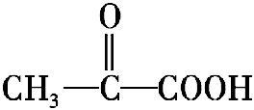
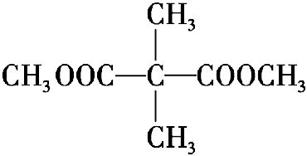
【解析】(1)B的结构简式为 ，所以B的官能团为羰基
和羧基。
(2)含两个—COOCH₃基团的C的同分异构体共有4种，它们分别是 、CH₃OOCCH₂CH₂CH₂COOCH₃、CH₃OOCCH₂CH(CH₃)COOCH₃、
CH₃CH₂CH(COOCH₃)₂，其中核磁共振氢谱呈现2个吸收峰的同分异构体
结构简式为 。

Slide 64
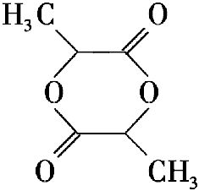
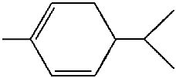
(3)D分子中的羟基和羧基发生酯化反应生成G，其结构简式为 。
(4)根据B、C的结构简式和A的分子式可以推出A的结构简式为 ，
A中碳碳双键与等物质的量的Br₂分别进行加成反应，也可进行1，4加
成反应，产物共有3种。

Slide 65

答案：(1)羰基、羧基

Slide 66


4.(2015·浙江高考)化合物X是一种香料，可采用乙烯与甲苯为主要原料，按下列路线合成：

Slide 67
请回答：
(1)E中官能团的名称是____________________。
(2)B+D→F的化学方程式____________________。
(3)X的结构简式____________________。

Slide 68
(4)对于化合物X，下列说法正确的是________。
A.能发生水解反应
B.不与浓硝酸发生取代反应
C.能使Br₂/CCl₄溶液褪色
D.能发生银镜反应

Slide 69


(5)下列化合物中属于F的同分异构体的是_______

Slide 70








【解析】根据反应物结合所给反应条件，可以推出A为CH₃CH₂OH，B为
CH₃COOH，C为 ，D为 ，E为 ，F为
，X为 。
(1)E中官能团为醛基；
(2)B+D→F的化学方程式为
(3)X的结构简式为

Slide 71
(4)化合物X中含有酯基，可以发生水解反应。含有碳碳双键，可以使Br₂/CCl₄溶液褪色。
(5)F的分子式为C₉H₁₀O₂，与F互为同分异构体的是B、C。

Slide 72

答案：(1)醛基
(4)A、C (5)B、C

Slide 73

【加固训练】1.(2014·大纲版全国卷)从香荚兰豆中提取的一种芳香化合物，其分子式为C₈H₈O₃，遇FeCl₃溶液会呈现特征颜色，能发生银镜反应。该化合物可能的结构简式是( )

Slide 74
【解析】选A。遇氯化铁溶液呈现特征颜色说明含酚羟基，发生银镜反应说明含醛基，再结合分子式C₈H₈O₃知A正确。

Slide 75

2.(2015·长沙二模)Cyrneine A对治疗神经系统疾病有着很好的疗效。其可以用香芹酮经过多步反应合成：

Slide 76
则下列有关的说法正确的是( )
A.香芹酮的化学式为C₉H₁₂O，其一氯取代物有12种
B.香芹酮和Cyrneine A均能使溴水或酸性KMnO₄溶液褪色
C.Cyrneine A可以发生加成反应、氧化反应、酯化反应等，但不能发生消去反应
D.与香芹酮互为同分异构体，分子中有4种不同化学环境的氢原子的酚类化合物共有4种

Slide 77
【解析】选B。香芹酮的化学式为C₁₀H₁₄O，A错误；香芹酮和Cyrneine A均含有碳碳双键，故均能使溴水或酸性KMnO₄溶液褪色，B正确；Cyrneine A含有羟基，且羟基碳原子的邻位碳上有H，能发生消去反应，C错误；香芹酮的同分异构体分子中有4种氢原子的酚类化合物只有2种，D错误。

Slide 78



